Slide 1
Kemi 1
Entalpi och Värmekapacitet

Slide 2
Energi
Definition: ”Förmåga att utföra ett arbete”
Energi principen: Energi kan varken skapas eller förstöras, bara omvandlas
Det finns flera typer av energi till exempel: lägesenergi, rörelseenergi, osv.
I kemi pratar vi om värmeenergi och kemisk energi
Kemisk energi är den energi som är lagrad i kemiska bindningar

Slide 3
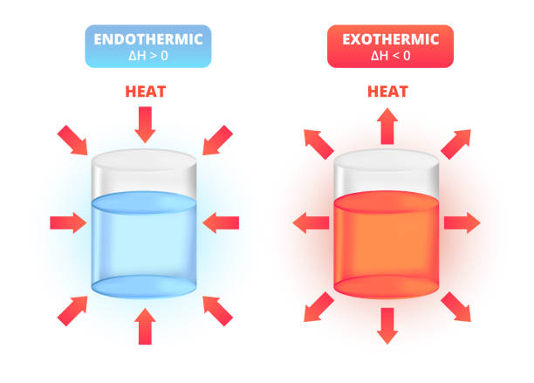
Termokemi (värmeenergi)
Reaktioner i ett slutet kärl antingen:
Avger energi – energi är en produkt = exoterm
Kräver energi – energi är en reaktant = endoterm
Notes:
Energi floder till och från omgivningen

Slide 4
Temperatur
Molekylerna hos ett ämne rör på sig hela tiden
När man värmer ämnet ökar molekylernas värmerörelser
Värmeenergi = summan av alla molekylernas rörelseenergier i en viss mängd
Temperatur = ett mått på medelvärdet av alla molekylernas rörelseenergier
Absoluta nollpunkten = när alla rörelser hos molekylerna har upphört
-273,15 ºC eller 0 K

Slide 5
Energidiagram

Slide 6
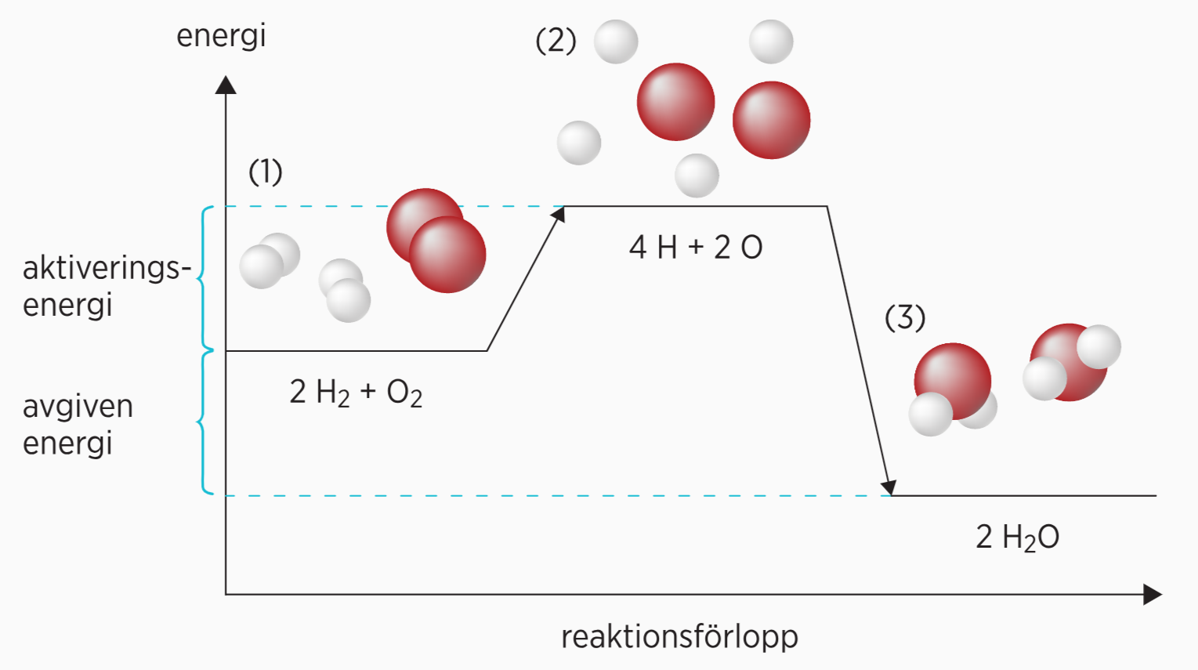
Notes:
Reaktanterna har en viss mängd energi (kemisk energi).
De bindningarna måste bryta ner och det krävs energi – aktiveringsenergi
När nya produkterna bildas avges det energi, och produkterna har mindre mängder energi än reaktanterna ELLER kan det vara tvärtom och då är det ENDOTERM

Slide 7
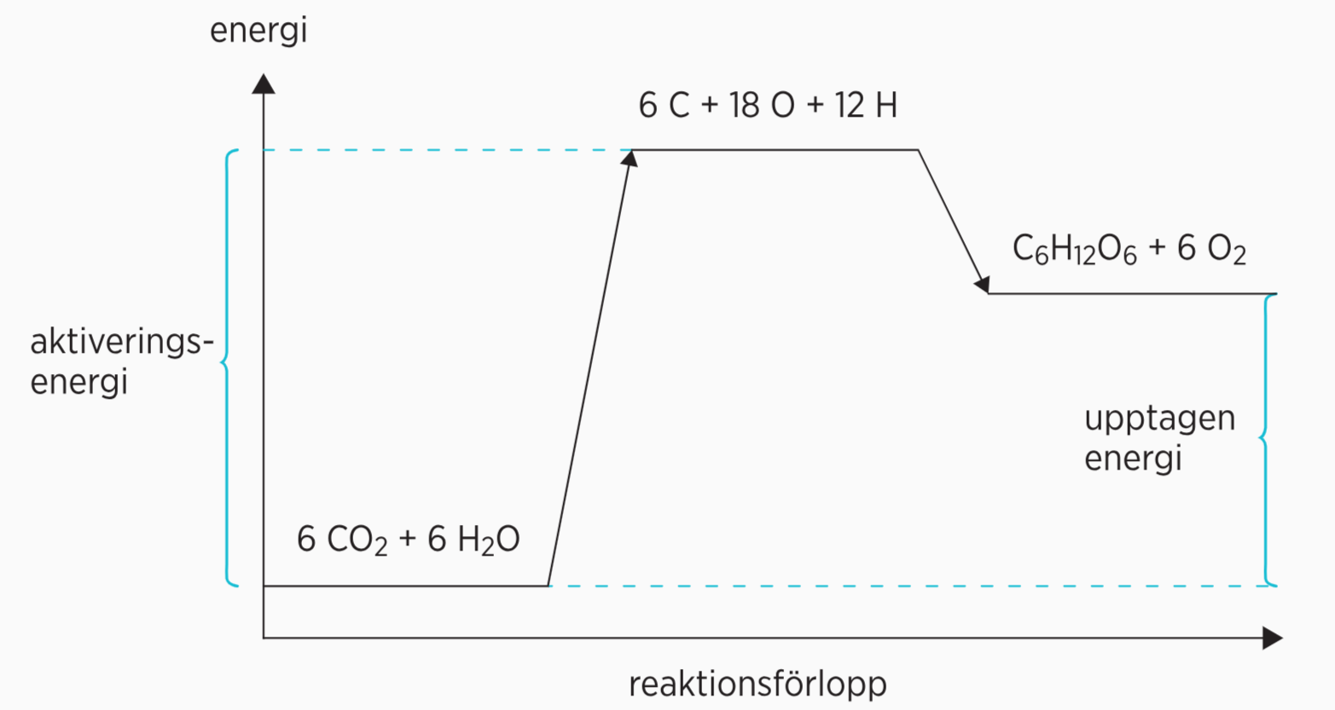

Slide 8

Entalpi
Ett ämnes energiinnehåll
Betecknas, H
Mäts i J/mol (joules per mol)
Kan inte mäta ett ämnes absoluta energiinnehåll och därför mäter man skillnad i entalpi (∆H) när en reaktion sker:
$$∆H=H_{produkt}−H_{reaktant}$$

Slide 9
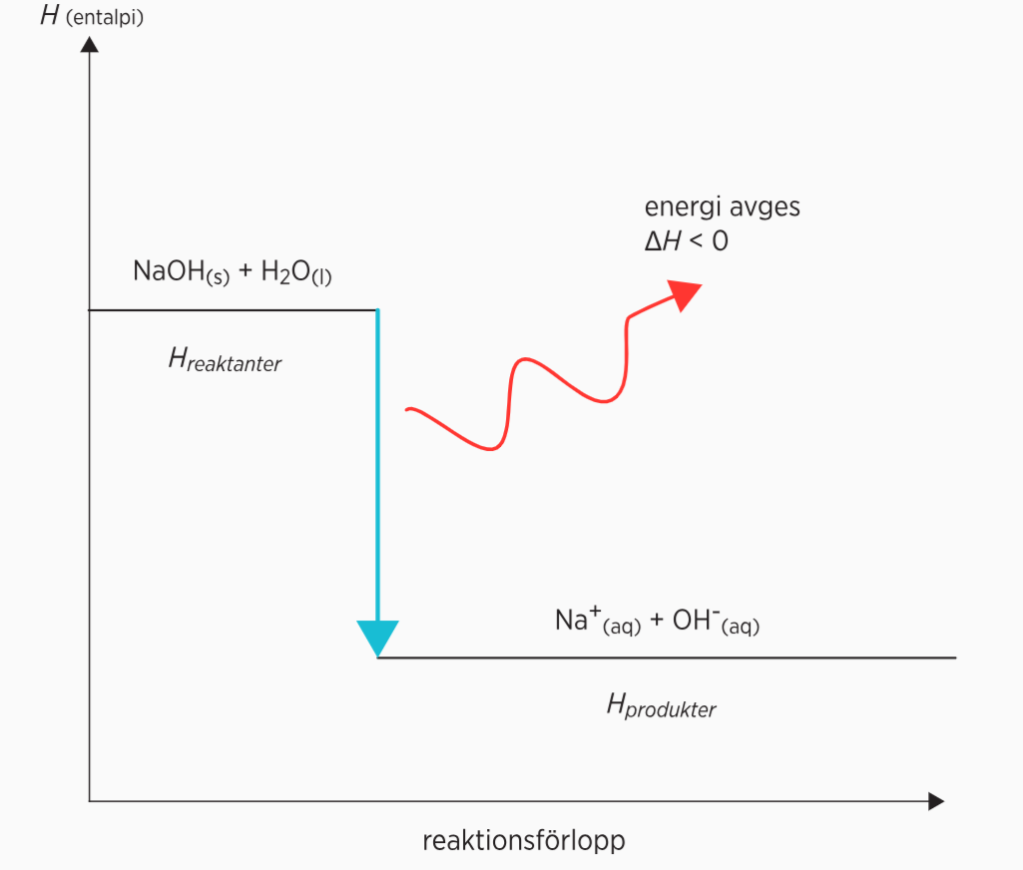

Notes:
Natriumhydroxid löses i vatten

Slide 10
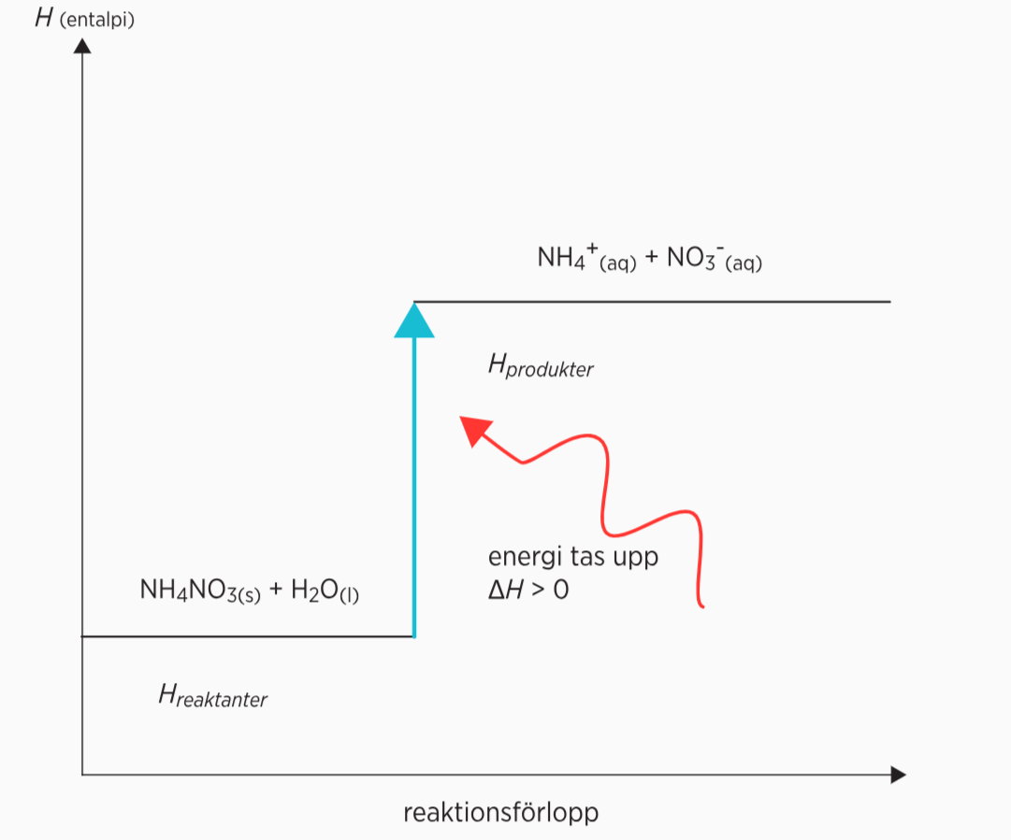

Notes:
Ammoniumnitrat löses i vatten

Slide 11
Entalpi
Om ∆H > 0 = endoterm
Om ∆H < 0 = exoterm

Slide 12
Exempel
För reaktionen S_{(s)} + O_{2(g)} → SO_{2(g)} är ∆H = -297 kJ
a) Är reaktionen exoterm eller endoterm?
b) Vad är ∆H för den motsatta reaktionen?

Slide 13

Exempel
Hur mycket energi frigörs när 24g kol förbränns fullständigt så att det bildas koldioxid?
$$C_{(s)}+O_{2(g)}→{CO}_{2(g)} ∆H=−394kJ/mol$$

Slide 14

Exempel
Hur mycket energi tas upp när det bildas 1,0mol kväveoxid av kväve och syre enligt reaktionsformeln nedan?
$${N_{2}}_{(g)}+O_{2(g)}+180kJ→{2NO}_{(g)}$$

Slide 15
Exempel
Hur mycket energi avges när 12,4 gram svavel reagerar med överskott av syre och bildar svaveltrioxid?
2 S_{(s)} + 3 O_{2(g)} → 2 SO_{3(g)} ∆H = –791 kJ
Notes:
SVAR: 153kJ

Slide 16

Specifik värmekapacitet
Hur mycket energi krävs för att öka temperaturen av en kilogram av ett ämne en grad Kelvin
Tecknas, c
Mäts i $\frac{kJ}{kg ∙K}$
Vattnets specifikvärmekapacitet är 4,18 $\frac{kJ}{kg ∙K}$
Notes:
Tänk sand på stranden vs kläder vs vatten vs metallen av sätbältet

Slide 17

Värmekapacitet och Entalpi
Två viktiga ekvationer:
(1) $q=m∙c∙∆T$
(2) $q=n∙∆H$
q = mängden värmeenergi (J)
m = massa (g)
c = specifik värmekapacitet
∆T = skillnad i temperaturen under reaktionen, i Kelvin
n = substansmängden
∆H = skillnad av energi under reaktionen per mol

Slide 18
Exempel
Hur mycket energi måste man tillföra för att värma 1,0 kg flytande vatten från 0,0 °C till 10 °C?
Notes:
Svar: Vi måste tillföra 42 kJ till vattnet för att värma det 10 °C.

Slide 19
Exempel
Hur mycket ökar temperaturen i K när man tillför 1,0 kJ värmeenergi till 20,0g vatten? Vilken temperatur i ºC får vattnet om temperaturen från början är 20,0ºC?

Slide 20

Exempel
Hur stor massa kol behövs för att värma 100g vatten 10ºC?
$$C_{(s)}+O_{2(g)}→{CO}_{2(g)} ∆H=−394kJ/mol$$

Slide 21
Övningar
s. 268 #1 – 3, 5 – 9

